Slide 1
Автор: Жирякова Людмила Анатольевна - учитель начальных классов
Средней школы №1 г.Гаврилов-Яма

Slide 2
Школьная форма в России существовала еще в XIX веке, ее носили гимназисты и воспитанницы пансионов

Slide 3
Первая школьная форма для девочек появилась в 1764 году в Смольном институте благородных девиц, основанном императрицей Екатериной II.

Slide 4
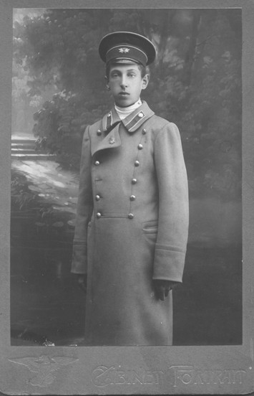
Первое свидетельство появления школьной униформы датируется 1834 годом. Тогда Николай I издал указ, утвердивший отдельный вид гражданских мундиров. К ним относились гимназические и студенческие мундиры.

Slide 5
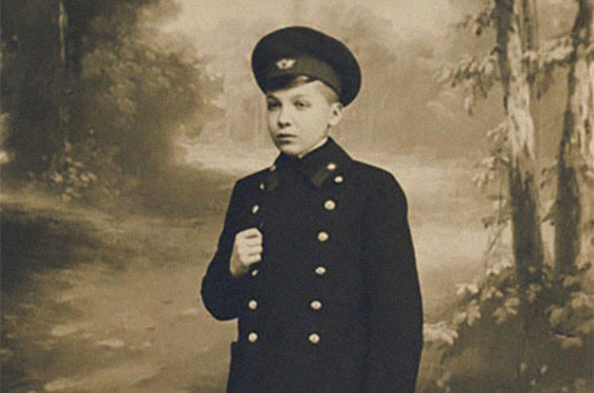
Российская империя: форма для мальчиков
В школьную форму входили фуражки, гимнастерки и шинели, которые отличались только цветом, кантами, пуговицами и эмблемами

Slide 6
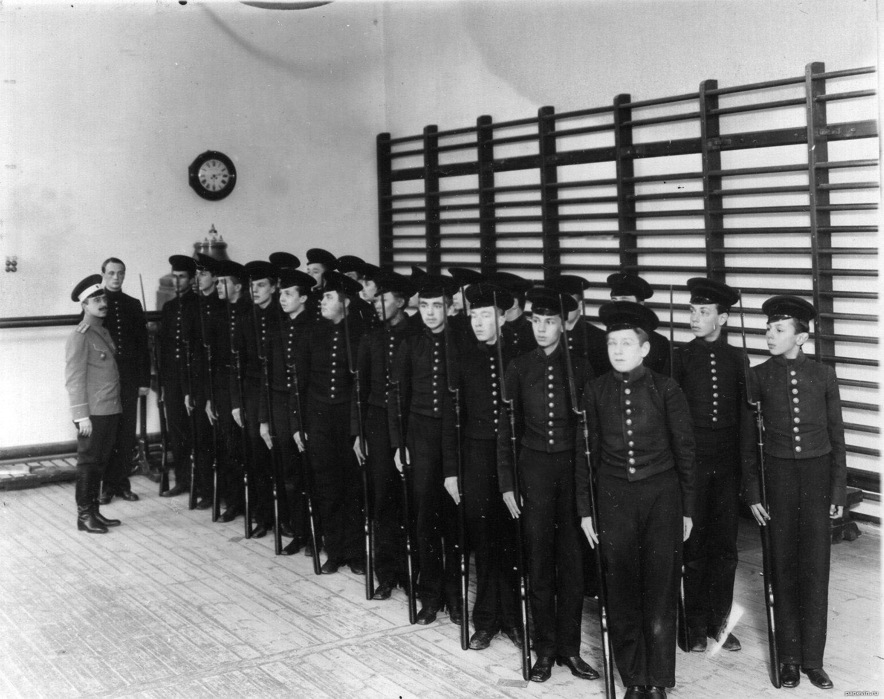
Российская империя: форма для мальчиков
Ученики носили гимнастерку синего цвета с серебряными выпуклыми пуговицами, подпоясанную черным лакированным ремнем с серебряной пряжкой и черные брюки.

Slide 7
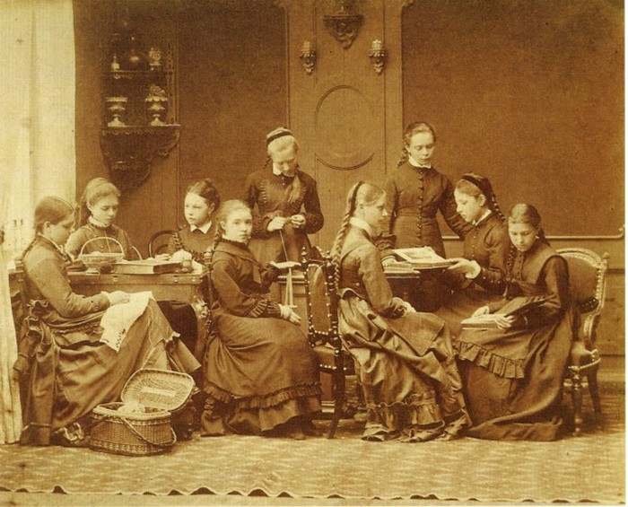
Официально форма для девочек была введена в 1896 г.
Обязательная форма для ежедневного посещения состояла из коричневого шерстяного платья и шерстяного фартука чёрного цвета.

Slide 8
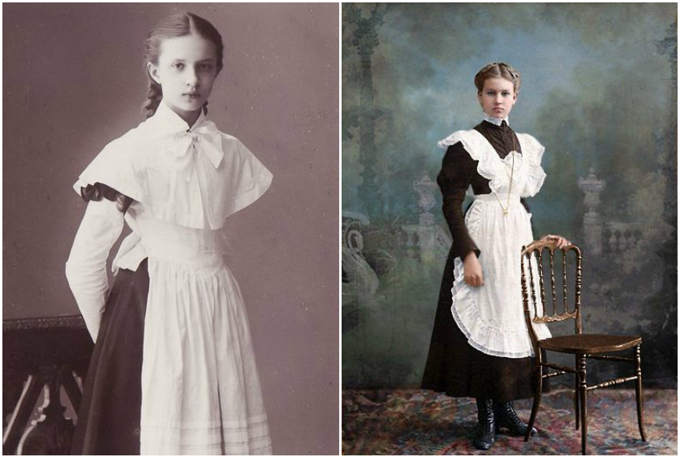
Российская империя: форма для девочек
Парадная форма состояла из коричневого платья, белого фартука и нарядного кружевного воротничка.

Slide 9
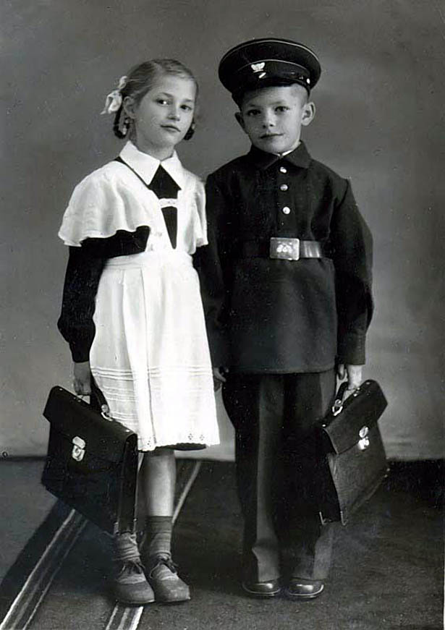
1949 г. семилетнее образование стало обязательным, а вместе с этим появилась и общая для всех школьная форма.

Slide 10
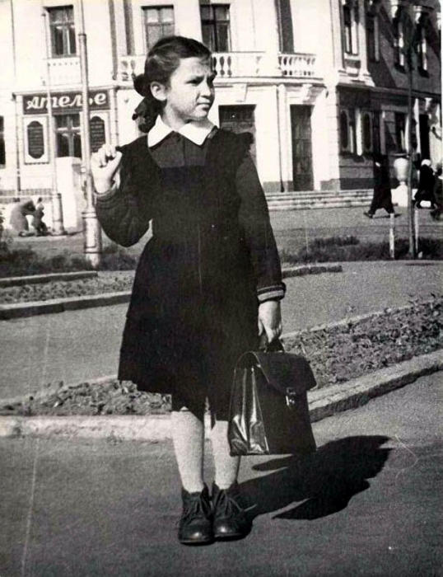
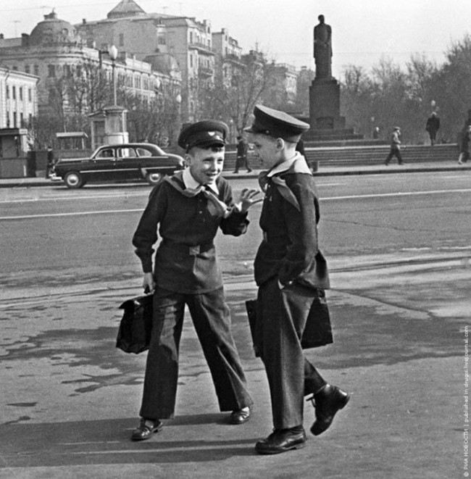
Девочки одевались в темно-коричневые платья и фартуки
Мальчики носили серо-синие гимнастерки с лакированным черным ремнем, брюки в цвет гимнастерок, кепки с кожаным козырьком

Slide 11
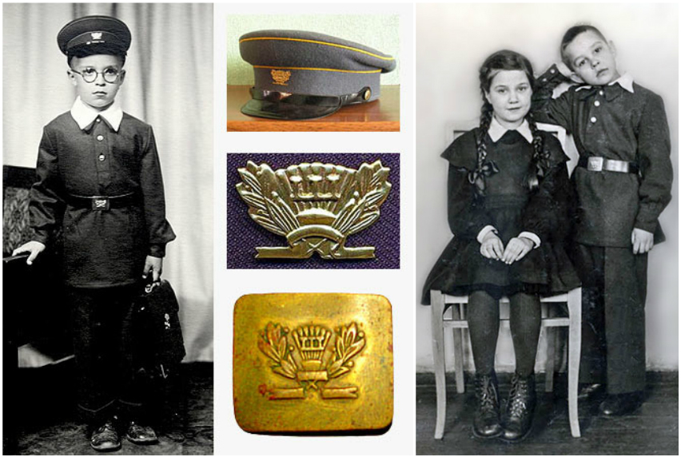

Slide 12
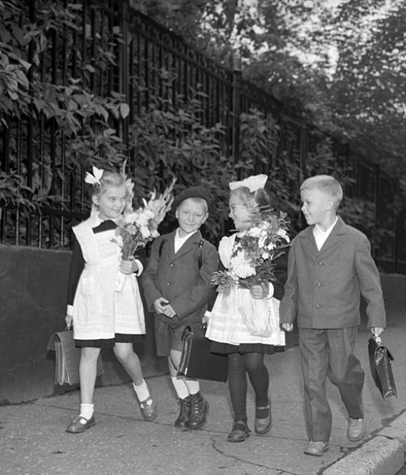
1962 г. Для мальчиков ввели новую форму — без фуражек с кокардой, без поясных ремней с массивной пряжкой, без гимнастерок. Мальчиков переодели в серые шерстяные костюмы на четырех пуговицах. Форма для девочек осталась прежняя.

Slide 13
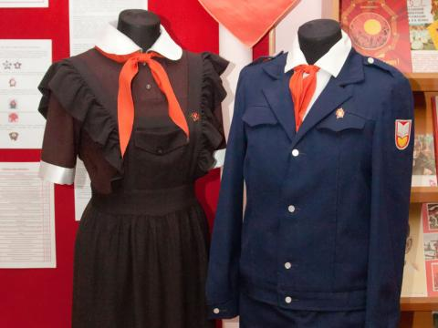
1973 г. Новая реформа школьной формы Школьная форма для младших школьников: форменные брюки и курточки синего цвета с манжетами на рукавах, похожие на классические джинсовые куртки.

Slide 14
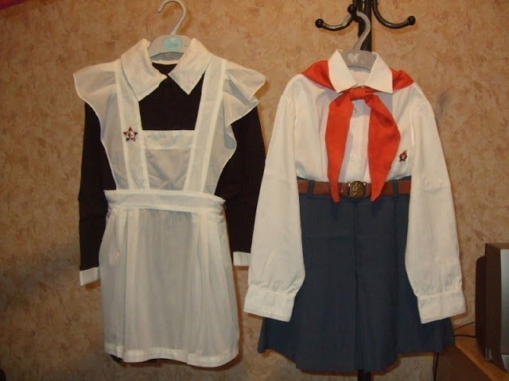
Школьная форма для девочек классическое коричневое платье с передником. В комплекте два передника – черный для повседневной носки и белый для праздничных линеек. Главное украшение формы - кружевные воротнички и манжеты, которые необходимо подшивать к платьям

Slide 15
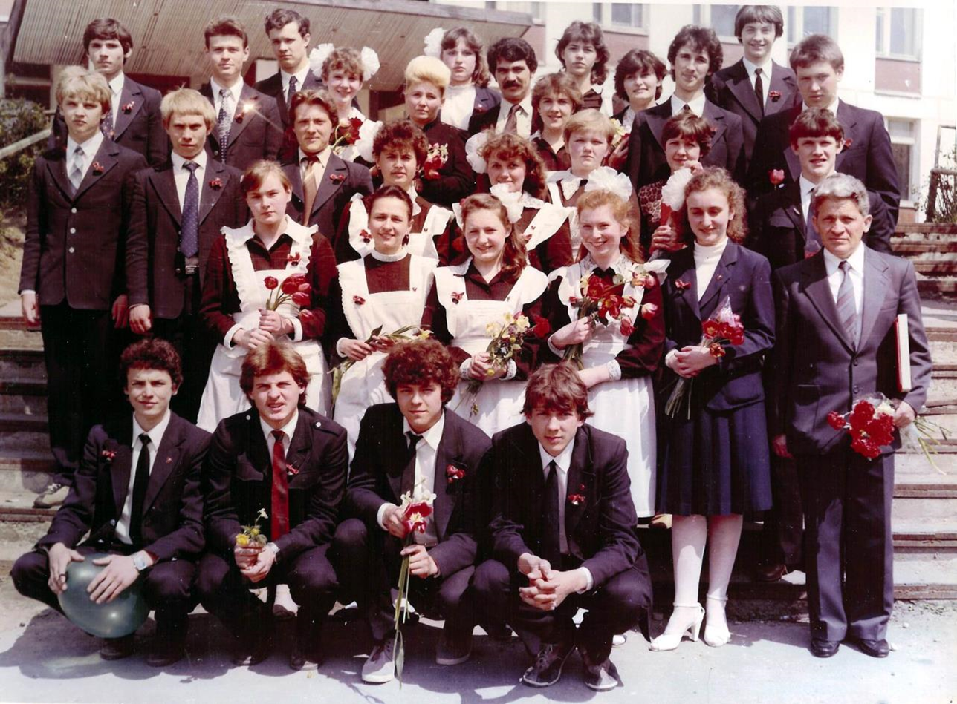
Школьная форма для старшеклассников для мальчиков - ансамбль синего цвета, напоминающий мужской брючный костюм, для девочек синие юбка-трапеция со складками спереди, пиджак с накладными карманами и жилетка

Slide 16
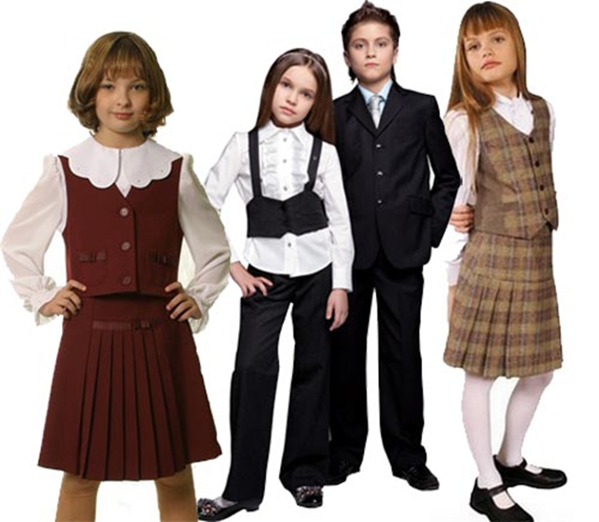
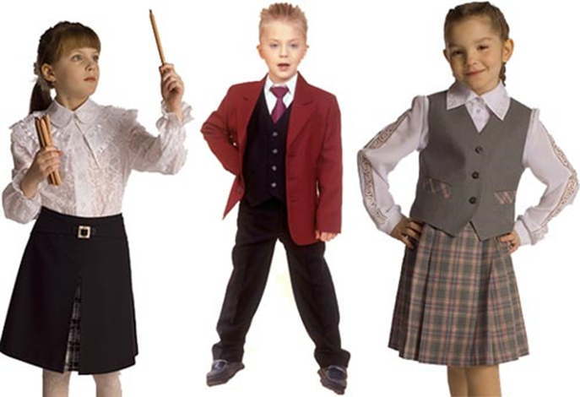
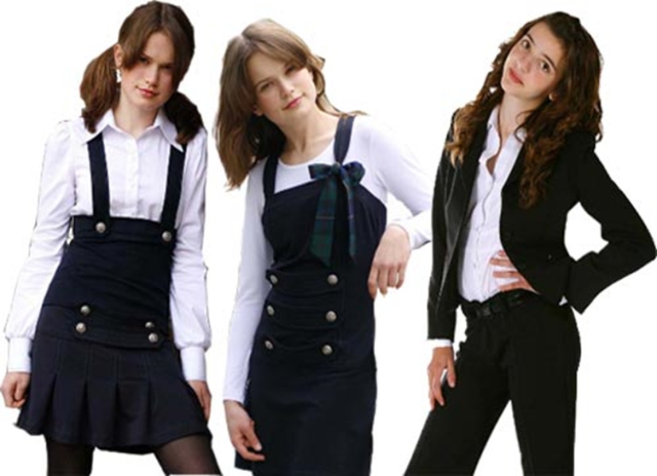
Современная Россия

Slide 17
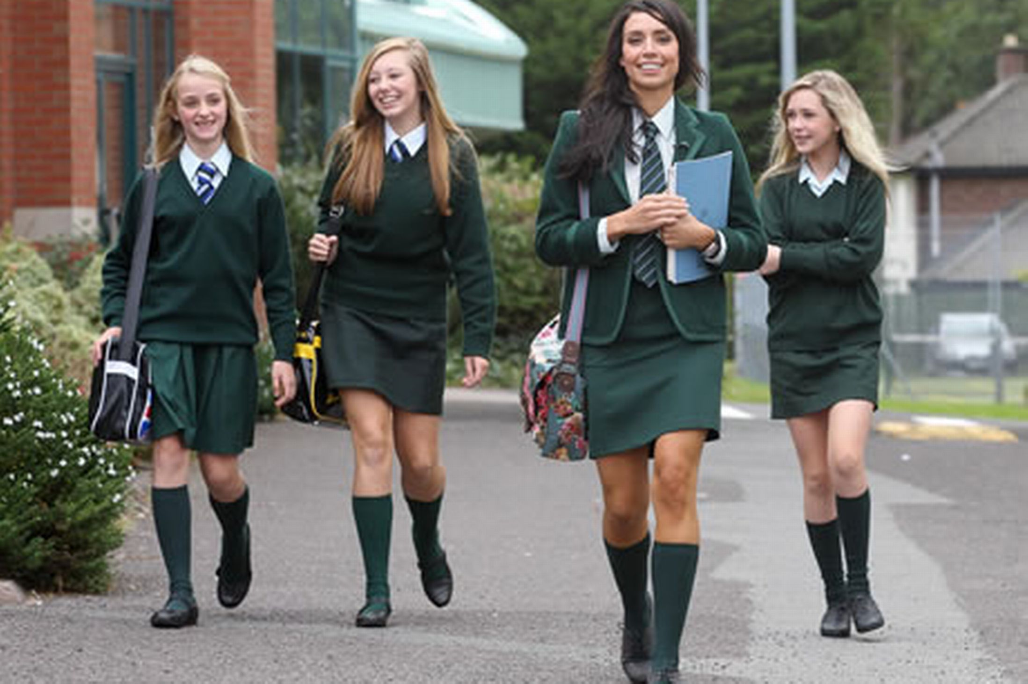
Великобритания

Slide 18
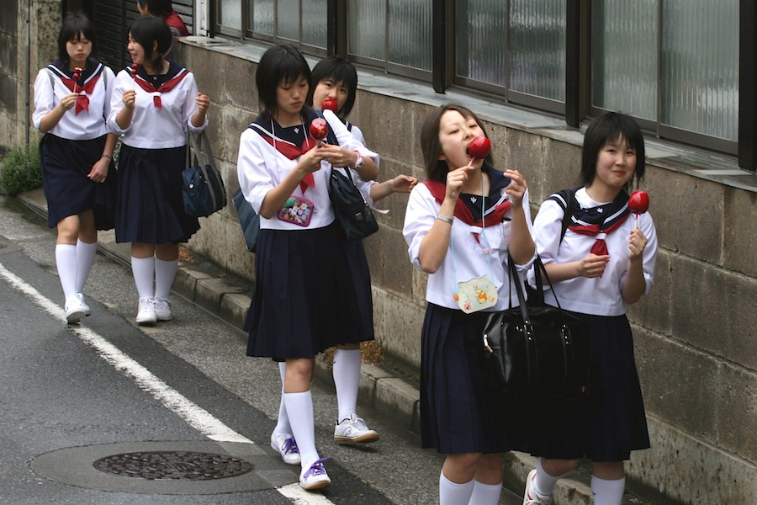
Япония

Slide 19
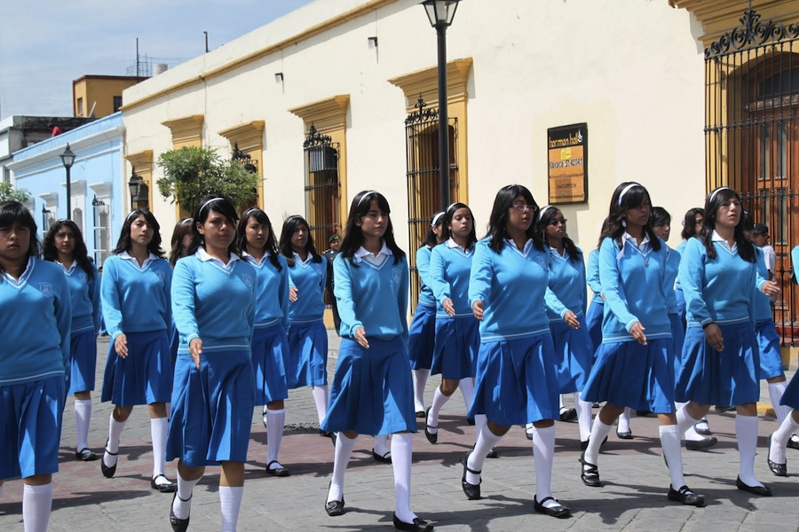
Мексика

Slide 20
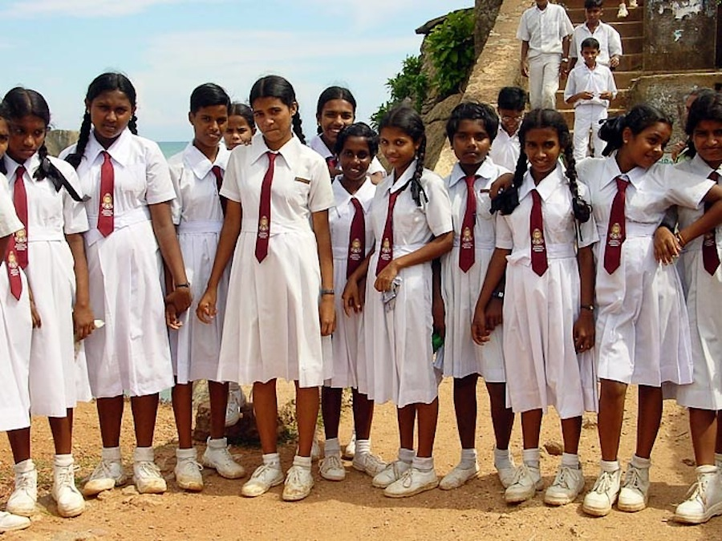
Шри-Ланка

Slide 21
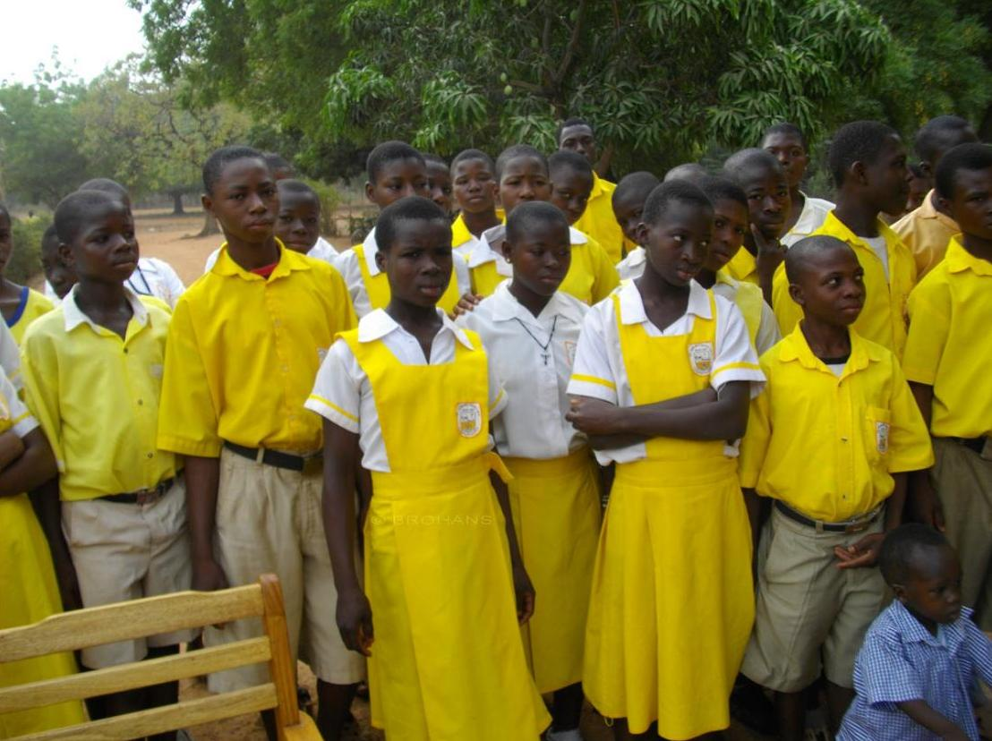
Страны Африки

